Slide 1
考研复试准备
秦丹妮 人文硕221

Slide 2
为什么要重视复试？
差额选拔
初试成绩不突出的同学也可能逆风翻盘
综合评价
复试的考核方式和内容更能评估学生的各项能力：
学术基础与创新能力
思维逻辑与自我管理能力
身心健康状况与抗压能力（面试更直观，纸质难证明）
沟通表达与团队合作能力
面试薄弱
笔试通常是我们的强项，而所受的面试训练不多
面试时可能会出现忘词、跑题、词不达意、大脑一片空白等现象
低估面试的价值：从考官的视角看差别非常大

Slide 3
确认复试流程
笔试环节和面试环节是否都具备？
疫情期间笔试环节可能取消
部分学校一直只有面试环节
线下笔面试记得提前关注车票、住宿信息

Slide 4
确认复试内容
有门路
官网：复试考察具体范围
小红书：个人经验帖
微信（搜索框）：考研机构推出的学员经验帖或题目总结
找对人
考研上岸的学长学姐
求助辅导员，一般辅导员的同学里会有考研上岸的同学
保研上岸的同学
保研考核的形式与考研复试的形式类似，尤其是面试情况可以参考
做对事
检索老师的研究方向、相关论文
有时不仅仅是自己感兴趣的老师——老师可能不参与面试
整体了解、个别精读
博士论文可以重点了解
总结自己做过的相关项目经历、阅读过的相关书籍中涉及的重要问题
有一定的反思，即使是失败的也没关系
有一定的延伸、扩展思考
注意确认
英语考核
题目类型！！！

Slide 5
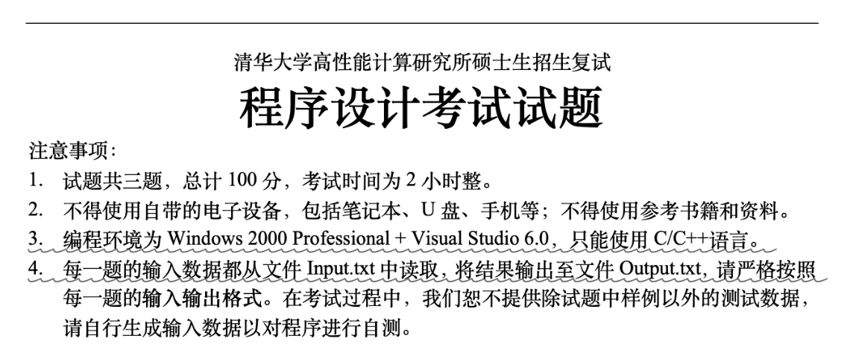
如何准备复试笔试
文科
专业知识
拓展性思考
例子
1.给一篇文章，从里面找例句说明一个语言问题，问题也是自己选的。要求介绍学界主流的几种观点，和你自己的观点，然后为你采用的观点给出证据。
2.举一本你读过的语言学著作，介绍其中的思想和你的收获。
理工科
专业知识
解题技巧
例子

Slide 6
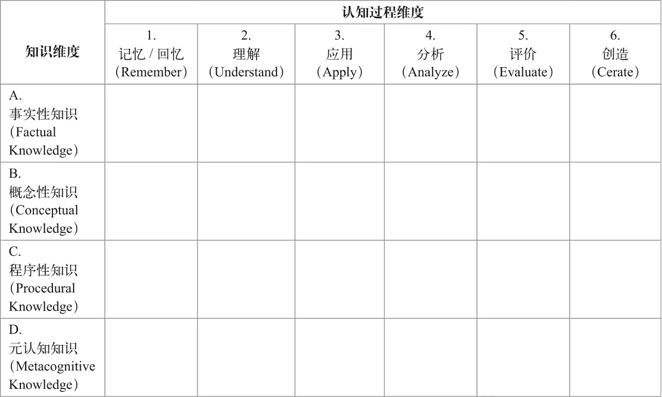
学习工具参考
区分自己是什么知识没有掌握
概念性知识的理解
2.1解释、释义、描述、翻译（如用自己的话描述诗句描绘的景象）
2.2举例、示例、实例化（如列举边塞诗的例子）
2.3分类、归类、归入（如把古诗按照题材分类）
2.4总结、概括、归纳（如阅读《“两弹元勋”邓稼先》总结他的主要贡献）
2.5推断、预测（如根据“惊涛骇浪”“骇人听闻”推测“骇”的意思）
2.6比较、对比、对应（如比较《骆驼祥子》电影和原著的异同）
2.7说明、建模（如说明人物的行为动机）
也即，展现自己对一个问题的理解可以从这些方面去回答
面试回答同样适用
会印发给大家

Slide 7
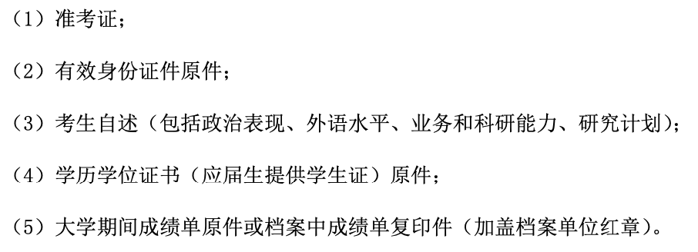
如何准备复试面试
纸质材料
自我介绍
面试回应

Slide 8
如何准备复试面试
纸质材料
不要挖坑！！
面试与笔试不同
学术基础与创新能力+兴趣
思维逻辑与自我管理能力
沟通表达与团队合作能力
实事求是
参考意向导师的方向、学长学姐的规划
结合自己的兴趣
参考研究生培养方案（问辅导员/学长学姐）

Slide 9
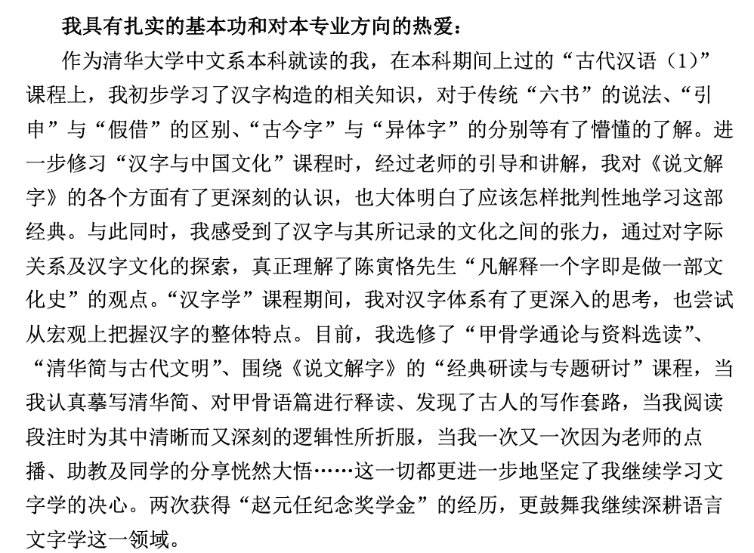
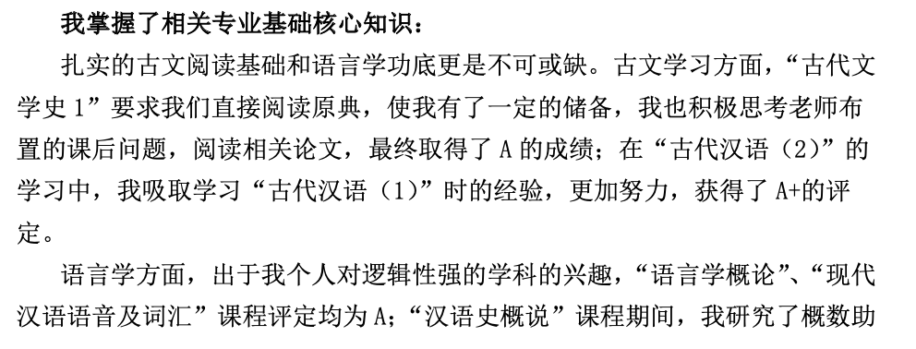
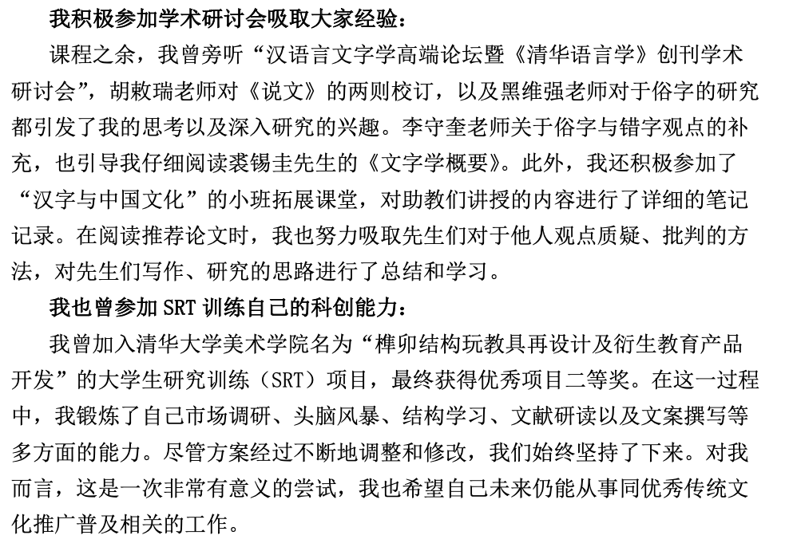
如何准备复试面试
纸质材料
学术基础与创新能力+兴趣
思维逻辑与自我管理能力
沟通表达与团队合作能力
组织方法一：
以能力为核心
由基础向进阶递进

Slide 10
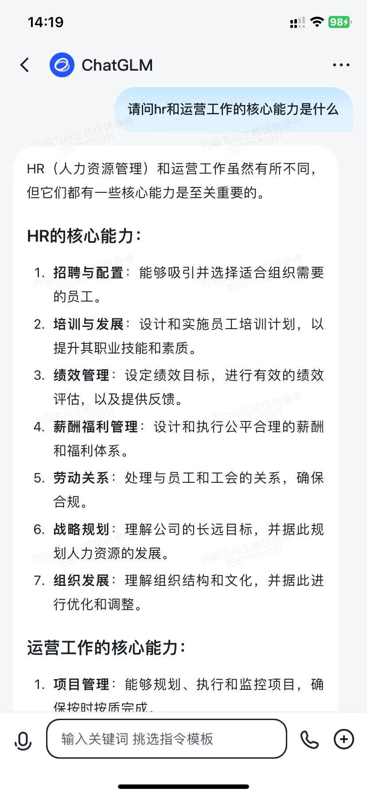
如何准备复试面试
纸质材料
学术基础与创新能力+兴趣
思维逻辑与自我管理能力
沟通表达与团队合作能力
学科相关的核心能力
需要头脑风暴一下
可以和ai一起打磨
举个例子➡️

Slide 11
如何准备复试面试
组织方法二：
按时间线索
近期准备-前期积累-未来优势与规划
自我介绍
与考生自述有重叠：
学术基础与创新能力+兴趣
思维逻辑与自我管理能力
沟通表达与团队合作能力
……
参考意向导师的方向、学长学姐的规划
结合自己的兴趣
参考研究生培养方案（问辅导员/学长学姐）

Slide 12
如何准备复试面试
5分钟记录大纲
（先了解专业知识与能力要求，列举相关的课程、项目）
5分钟现场练习+指导
自我介绍
组织方法二：
按时间线索
近期准备-前期积累-未来优势与规划
展开：
兴趣-原因
项目-反思+能力
90s抓住面试官，亮点排布
CARL
准备一些过渡语
Action
Results
Learning
Context
包括
量化指标
复制成功
逼近成功

Slide 13
如何准备复试面试
自我介绍
实事求是
不要挖坑
重点是以口语的方式讲出来
营造对话感
不卑不亢，自信大方
心中有数
拎提纲
可以不用死记硬背
多多模拟练习：找合适的同学
控制时间，减少废话

Slide 14
如何准备复试面试
面试回应
做对事
检索老师的研究方向、相关论文
有时不仅仅是自己感兴趣的老师
老师可能不参与面试
整体了解、个别精读
博士论文可以重点了解
总结自己做过的相关项目经历、
阅读过的相关书籍中涉及的重要问题
有一定的反思，即使是失败的也没关系
有一定的延伸、扩展思考
在稳妥的基础上，如果能恰到好处地cue到一些，会给老师很好的印象
识别老师是否在场，不要夸大吹嘘，但也要提供信息

Slide 15
如何准备复试面试
面试回应
区分问题
Behavior questions
Situational questions
项目/书籍
知识
回答角度：参考“概念性知识”的“理解”
2.1解释、释义、描述、翻译（如用自己的话描述诗句描绘的景象）
2.2举例、示例、实例化（如列举边塞诗的例子）
2.3分类、归类、归入（如把古诗按照题材分类）
2.4总结、概括、归纳（如阅读《“两弹元勋”邓稼先》总结他的主要贡献）
2.5推断、预测（如根据“惊涛骇浪”“骇人听闻”推测“骇”的意思）
2.6比较、对比、对应（如比较《骆驼祥子》电影和原著的异同）
2.7说明、建模（如说明人物的行为动机）
Context
Action
Results
Learning

Slide 16
如何准备复试面试
面试回应
区分问题
Situational questions
Behavior questions
Rephrase the question
Clarify the problem
Structure your thoughts
——争取思考时间
学术基础与创新能力
思维逻辑与自我管理能力
身心健康状况与抗压能力
（面试更直观，纸质难证明）
沟通表达与团队合作能力
——问具体信息，理清思路
+
Context
Eg:
如果实验室起火了你怎么应对？
你如何看待某种现象？
Action
Results
Learning

Slide 17
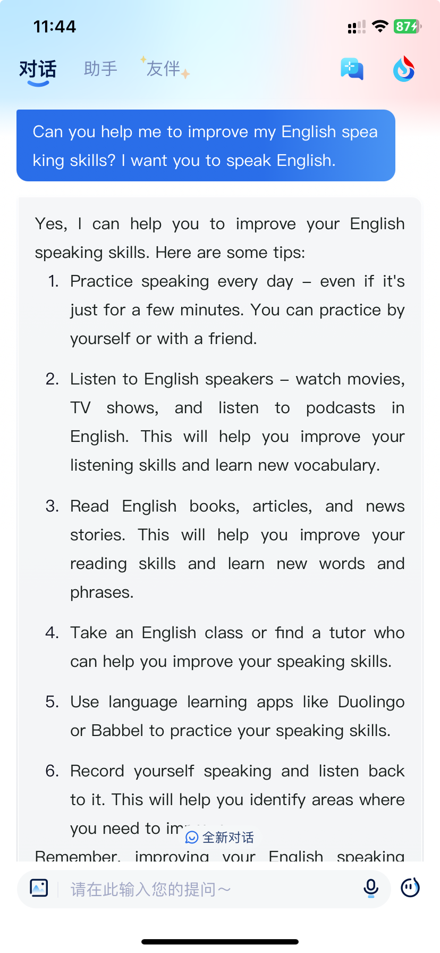
如何准备复试面试
面试回应（包括英语）
做对事
找合适的同学进行模拟练习！
有过面试经验的，保研面试的同学也可以
描述给ai，让ai提出大量问题进行模拟
可以投喂老师的论文给ai，详细描述背景，赋予其考官的角色
解题思路同样可以让ai帮忙分析、反馈和迭代
多个ai可能会有更多启示
英语可以找支持英文口语输入的ai，与它对话
实测“讯飞星火”就可以
注意：如果它无法识别成文字，那么你的口语可能需要说慢一点

Slide 18
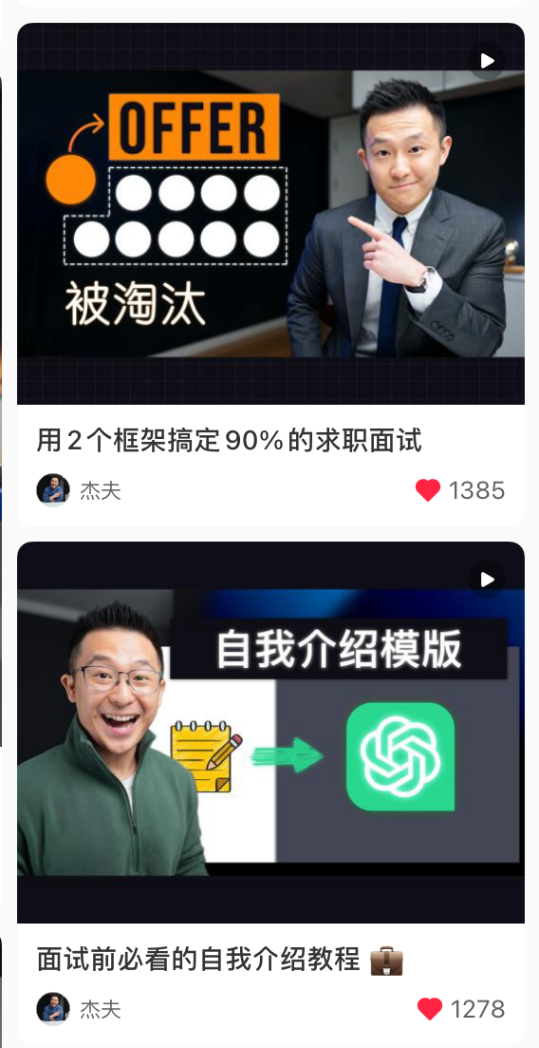
自我介绍+面试回应
完整技巧
更多举例
Ai参与的流程与方法➡️

Slide 19
复试胜在何处？
心态
综合素质
信息差
重要提醒！
复试结束后，不要泄题！
往年有考生违反这一规定
被人举报后复试成绩取消

Slide 20
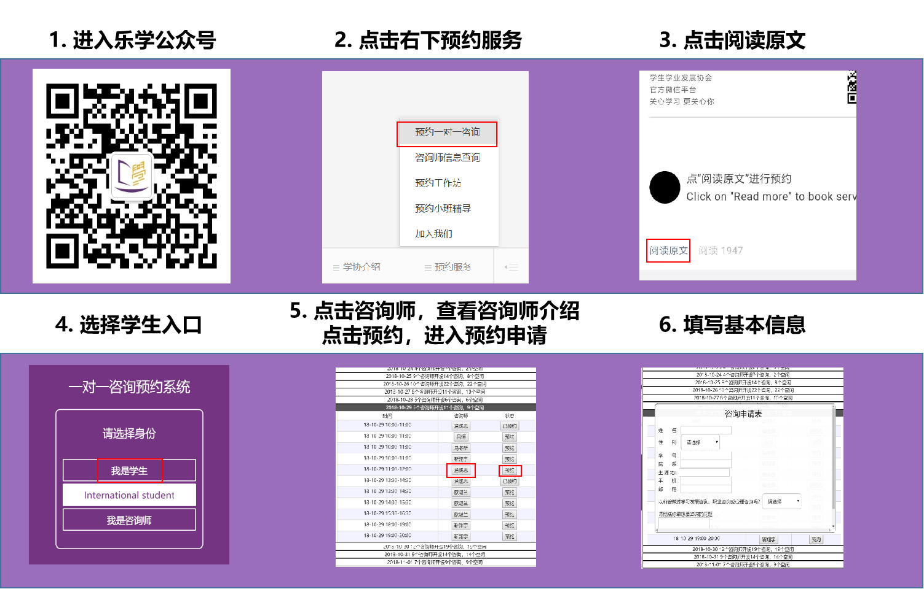

Slide 21
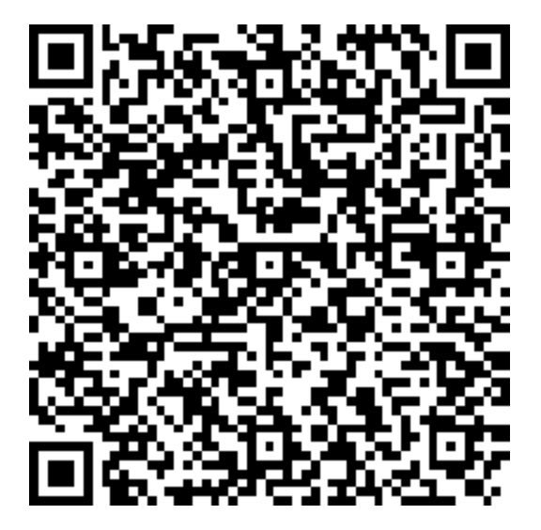
祝大家复试顺利！
秦丹妮 人文硕221

